Slide 1
Индивидуальный подход в системе подготовки кадров с высшим образованием для оборонно-промышленного комплекса
на примере Пермского политеха
Докладчик –
Первый проректор ПНИПУ
Шевелев Николай Алексеевич

Slide 2
Основные этапы подготовки специалиста
1. Профессиональное самоопределение школьника.
2. Выбор траектории профессионального развития абитуриента.
3. Индивидуализация обучения студента.
4. Обучение на протяжении всей жизни специалиста.

Slide 3
I. Профессиональное самоопределение школьника
Современные и будущие профессии и технологии.
Научно-технические задачи и проекты в оборонно-промышленной отрасли.
Предприятия и центры ОПК региона.
Учебные предметы как необходимые в будущем средства и инструменты.

Slide 4
I. Профессиональное самоопределение школьника
Форматы и механизмы реализации:
проведение на базе кампуса различных инженерных школ во время каникул и в выходные дни;
мастер-классы, лабораторные практикумы и эксперименты, решение нестандартных задач;
встречи с успешными и известными людьми из ОПК;
дни открытых дверей на предприятиях ОПК;
инженерно-технические олимпиады для школьников совместно с предприятиями ОПК;
тематические фестивали и проекты.

Slide 5
II. Выбор траектории профессионального развития абитуриента
Цели:
Не потерять ни одного мотивированного и интересующегося школьника.
Помочь абитуриенту определить траекторию будущего обучения по выбранной специальности или отрасли ОПК.

Slide 6
II. Выбор траектории профессионального развития абитуриента
Форматы и механизмы реализации:
Целевой прием в рамках государственного плана подготовки кадров для организаций ОПК.
Дни открытых дверей на факультетах и кафедрах.
Разъяснительная работа с кадровыми службами предприятий.
Конкурсный отбор абитуриентов по итогам различных мероприятий первого этапа.
Минимальный порог суммарного количества баллов при поступлении.

Slide 7
III. Индивидуализация обучения студента
Цель:
Создание условий и возможностей для выстраивания максимально эффективной индивидуальной траектории обучения студента.

Slide 8
III. Индивидуализация обучения студента
Форматы и механизмы реализации:
Целевое обучение.
Базовые кафедры и сетевое обучение.
Программа «Новые кадры для ОПК».
НИРС на предприятиях ОПК.

Slide 9
IV. Обучение на протяжении всей жизни специалиста
Цель:
Создать условия для удовлетворения потребности специалиста в постоянном повышении квалификации и переподготовки.

Slide 10
IV. Обучение на протяжении всей жизни специалиста
Форматы и механизмы реализации:
Связанные между собой образовательные программы всех уровней высшего образования.
Совместная реализация крупных научно-производственных проектов.
Совместная разработка и реализация адаптивных программ дополнительного профессионального образования.
Обязательное повышение квалификации преподавателей и специалистов университета в виде стажировок на предприятия и научно-технические центры компетенций ОПК как в России, так и за рубежом.

Slide 11
Лучшая практика №1
ЦЕЛЕВОЙ ПРИЕМ И ЦЕЛЕВОЕ ОБУЧЕНИЕ
План целевого приема в рамках госзадания по подготовке кадров для предприятий ОПК в 2017 г. (2016 г. для сравнения), человек
Организация | Бакалавриат | Специалитет | Магистратура | Аспирантура | ИТОГО
АО «ОДК-Авиадвигатель» | 13 (5) | 29 (27) | 5 (0) | 7 (6) | 54 (38)
По факту для указанного предприятия по очной форме обучается более 200 целевых студентов.

Slide 12
Лучшая практика №1
ЦЕЛЕВОЙ ПРИЕМ И ЦЕЛЕВОЕ ОБУЧЕНИЕ
Качество приема
Организация | Средний балл ЕГЭ по итогам целевого приема в 2014 году, балл | Средний балл ЕГЭ по итогам целевого приема в 2017 году, балл
АО «ОДК-Авиадвигатель» | 65,2 | 77,3
В целом по вузу средний балл ЕГЭ по общему конкурсу в 2017 году составил 69,2 балла.

Slide 13
Лучшая практика №1
ЦЕЛЕВОЙ ПРИЕМ И ЦЕЛЕВОЕ ОБУЧЕНИЕ
Рейтинг вузов по качеству приема абитуриентов (по направлениям подготовки)
Место | Вуз | Средний балл, 2016 | Средний балл, 2015 | Рост / падение 2015-2016 | Зачислено на бюджетные места, чел.
Авиационная и ракетно-космическая техника (всего - 31 вуз)
1 | Санкт-Петербургский нац. иссл. ун-т информационных технологий, механики и оптики | 78,9 | - | - | 17
2 | Московский гос. технический ун-т им. Н.Э. Баумана | 75,3 | 75,1 | +0,2 | 604
3 | Пермский нац. иссл. политехнический ун-т | 72,3 | 67,8 | +4,5 | 80

Slide 14
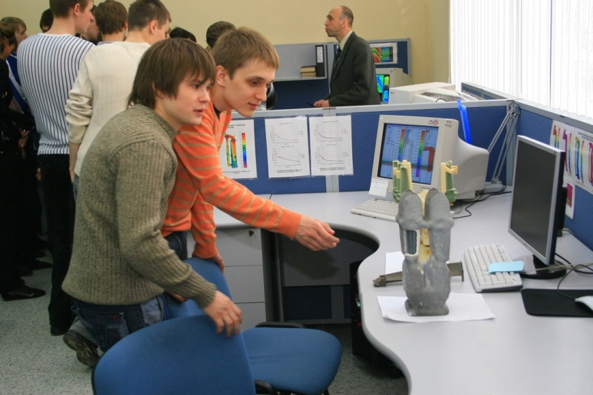
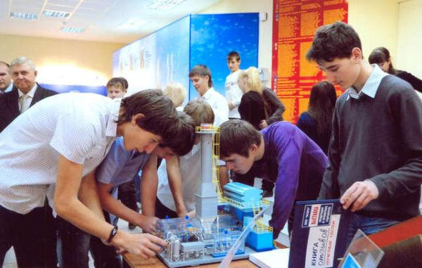
Лучшая практика №1
ЦЕЛЕВОЙ ПРИЕМ И ЦЕЛЕВОЕ ОБУЧЕНИЕ
Федеральная программа «Новые кадры для оборонно-промышленного комплекса (ОПК)»
43 тыс. рублей в год на 1 целевого студента – дополнительная федеральная субсидия,
не менее 43 тыс. рублей в год на 1 целевого студента – средства от организации-партнера.
В данной программе участвует 141 обучающийся очной формы, из них 31 студент и 2 аспиранта являются целевыми обучающимися для АО «ОДК-Авиадвигатель».

Slide 15
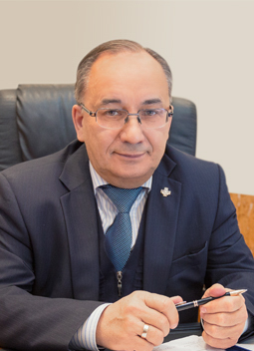
Лучшая практика №2
БАЗОВЫЕ КАФЕДРЫ
Через базовые кафедры открываются новые возможности для целевой подготовки специалистов по заказу предприятий-партнеров (всего 8 базовых кафедр).
Кафедра «Авиационных двигателей»,
заведующий кафедрой
Иноземцев Александр Александрович,
профессор, д-р техн. наук, Академик Российской академии наук авиации и воздухоплавания, член-корреспондент Академии технологических наук Российской Федерации, член-корреспондент Российской академии наук,
управляющий директор – генеральный конструктор АО «ОДК-Авиадвигатель»

Slide 16
Лучшая практика №3
ТРУДОУСТРОЙСТВО ВЫПУСКНИКОВ

Slide 17
Лучшая практика №4
ДОПОЛНИТЕЛЬНОЕ ПРОФЕССИОНАЛЬНОЕ ОБРАЗОВАНИЕ
Количество слушателей, повысивших квалификацию в ПНИПУ, человек
Организация | 2014 | 2015 | 2016 | 2017
АО «ОДК-Авиадвигатель» | 5 | 10 | 20 | 35
Из них повысили квалификацию в рамках федеральной программы подготовки управленческих кадров 10 человек, в рамках президентской программы подготовки инженерных кадров – 17 человек.
Всего с 2014 по 2016 г.г. по указанным программам прошли подготовку 250 специалистов из различных организаций Пермского края

Slide 18
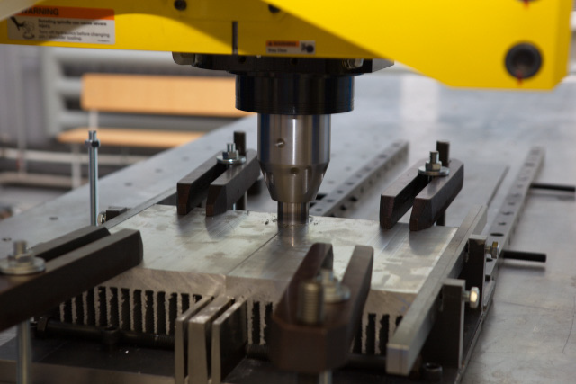
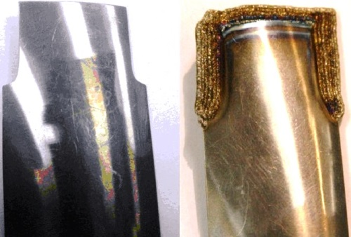
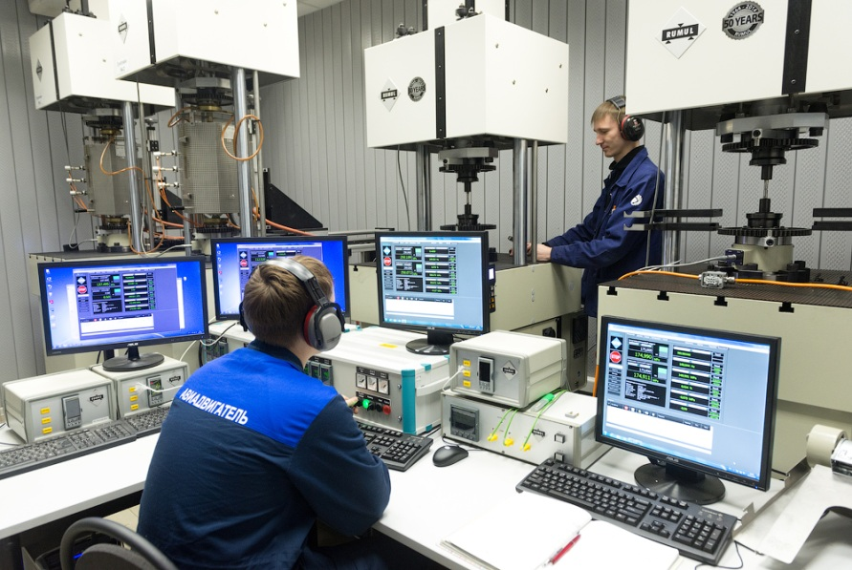
Лучшая практика №5 Участие студентов и аспирантов в НИОКТР для АО «ОДК-Авиадвигатель»
С 2013 г. реализуется 4 проекта по созданию высокотехнологичного производства (Постановление Правительства № 218), в 2017 г. – 3 действующих проекта.
С 2009 г. выполнено более 90 НИОКТР на общую сумму 700 млн.руб. (в 2016 г. – 125 млн.руб.).
Число студентов и аспирантов, участвующих в выполнении НИОКТР по заказам предприятия в 2016 г. – 38 человек.

Slide 19
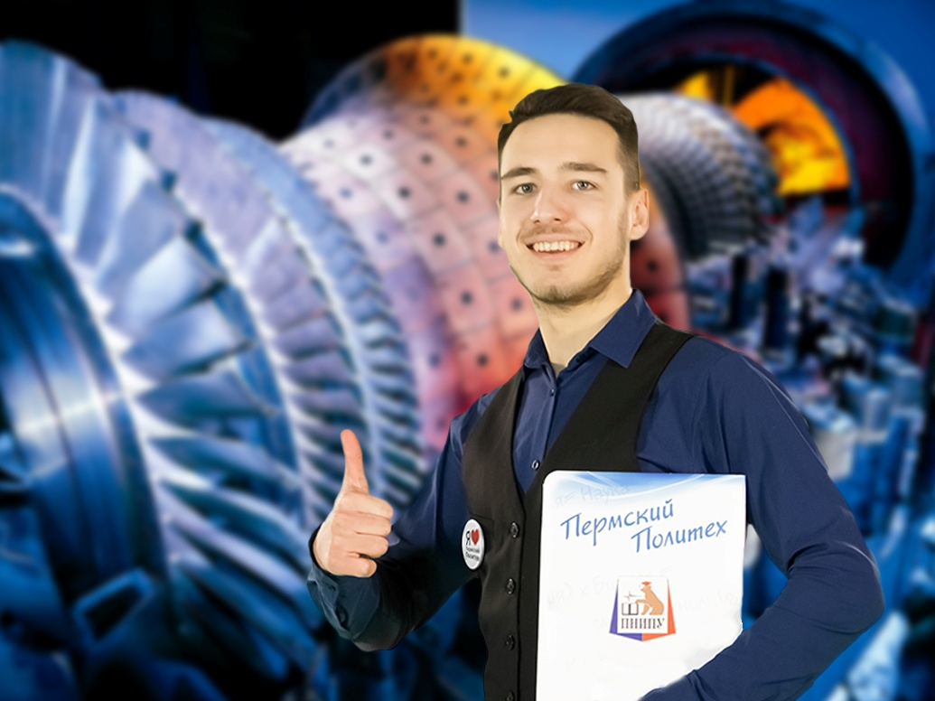
Пермский Политех – технология успеха

